Slide 1

Województwo śląskie
Najważniejsze działania rządu premier Beaty Szydło w województwie śląskim

Slide 2

Dane gospodarcze
Ludność (w tys. osób):
4 552, 6 – 30 czerwiec 2017
Przeciętne zatrudnienie w sektorze przedsiębiorstw (w tys. osób): 757, 9 - wrzesień 2017
Bezrobotni zarejestrowani (w tys. osób): 100, 9 - wrzesień 2017
Stopa bezrobocia: 5,5% - wrzesień 2017
Podmioty gospodarki narodowej w rejestrze REGON: 468 830 - wrzesień 2017

Slide 3
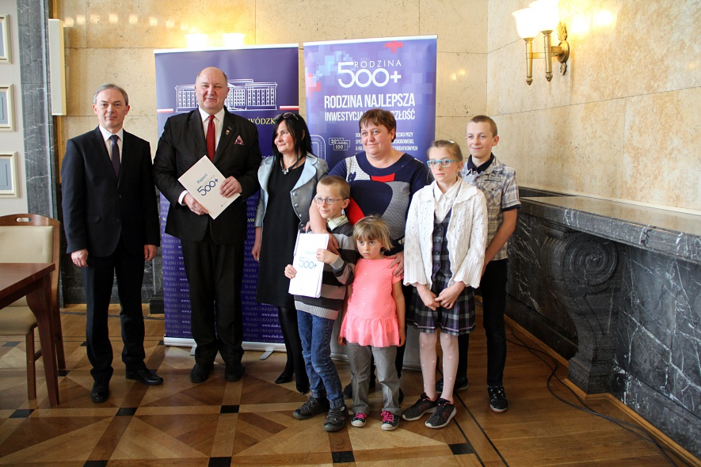
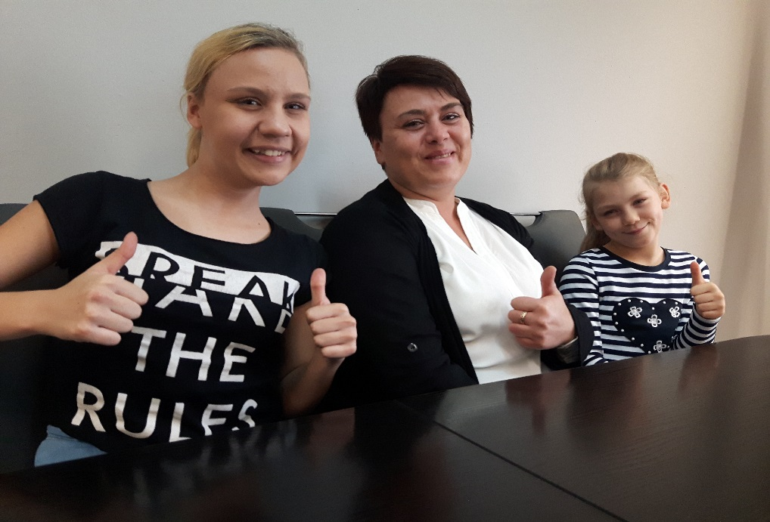
Rodzina 500+ w województwie śląskim
404 tys.
tyle dzieci skorzystało z programu
12 658 zł
tyle średnio otrzymała rodzina w ramach programu
3,836 mld zł
wydatkowano na realizację świadczeń wychowawczych

Slide 4
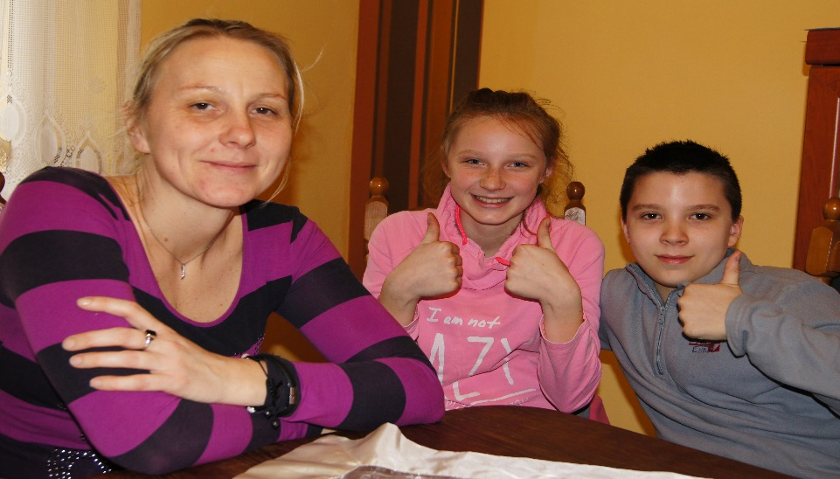
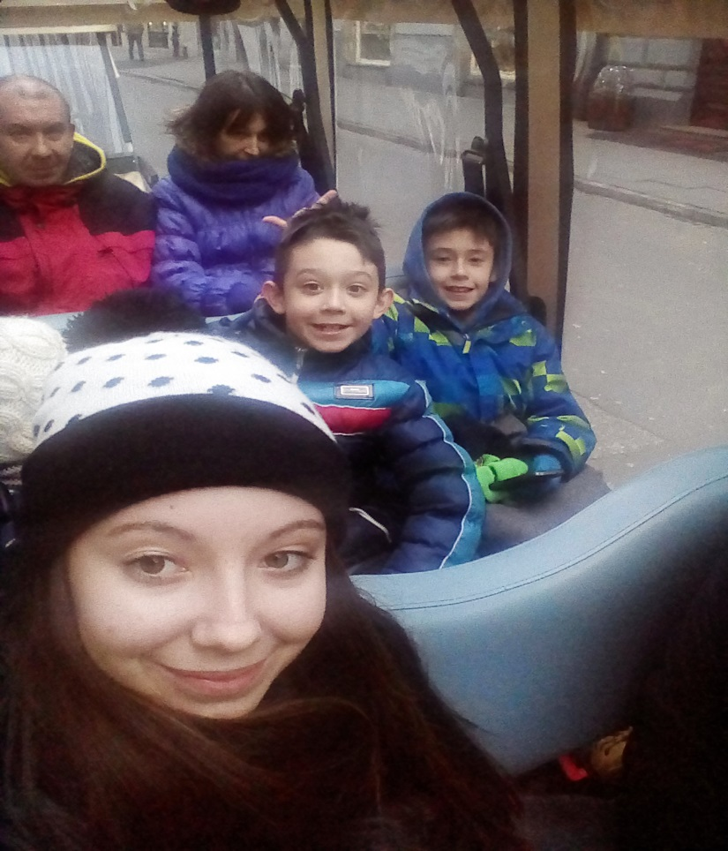
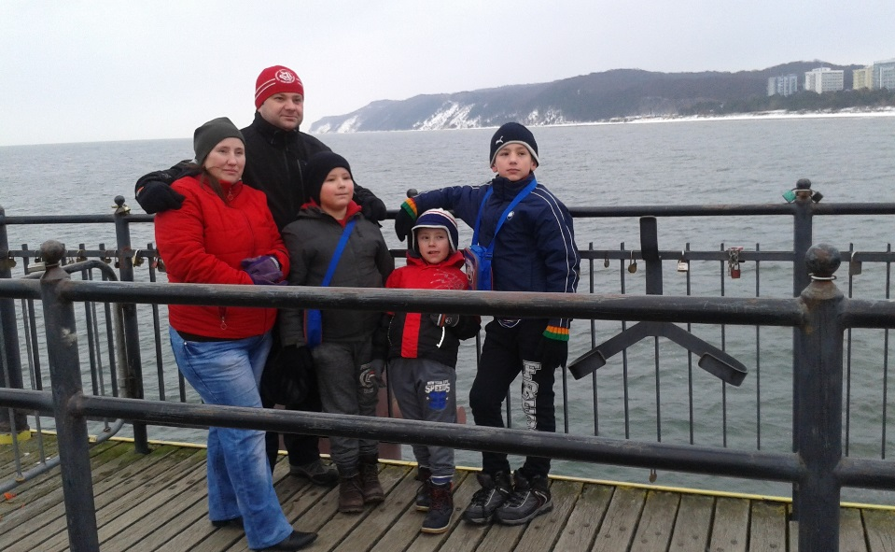
Rodzina 500+ w województwie śląskim
272 096
liczba złożonych wniosków na nowy okres świadczeniowy (1VIII – 31 X br.)
w tym:
224 554 złożono w sierpniu
47 542 złożono we wrześniu i październiku
194 625, tj. 72% w wersji papierowej
77 471, tj. 28% w wersji elektronicznej
2.596 połączeń z infolinią

Slide 5
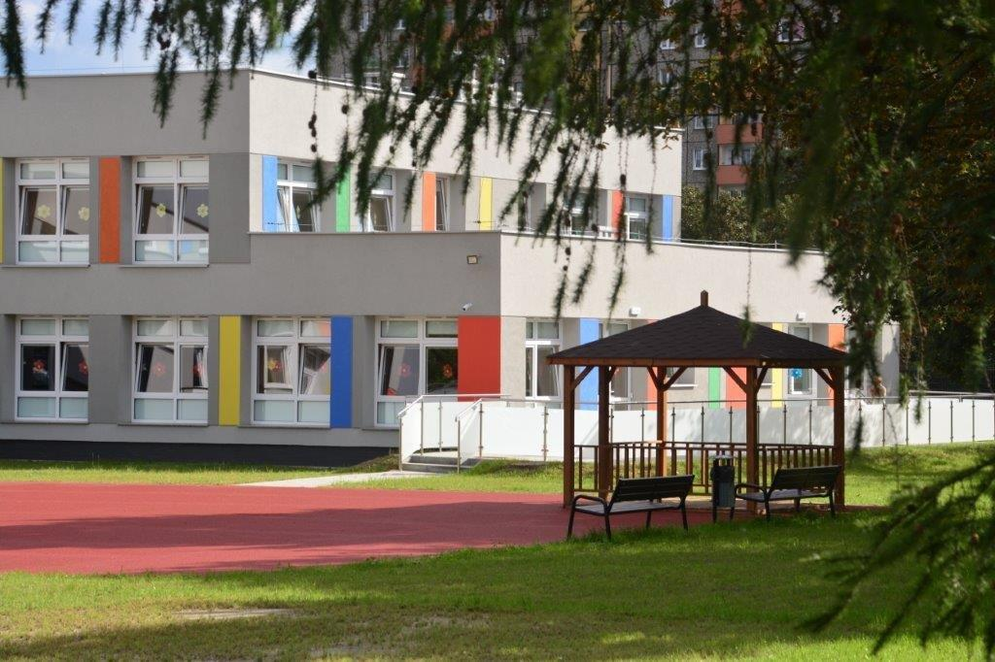
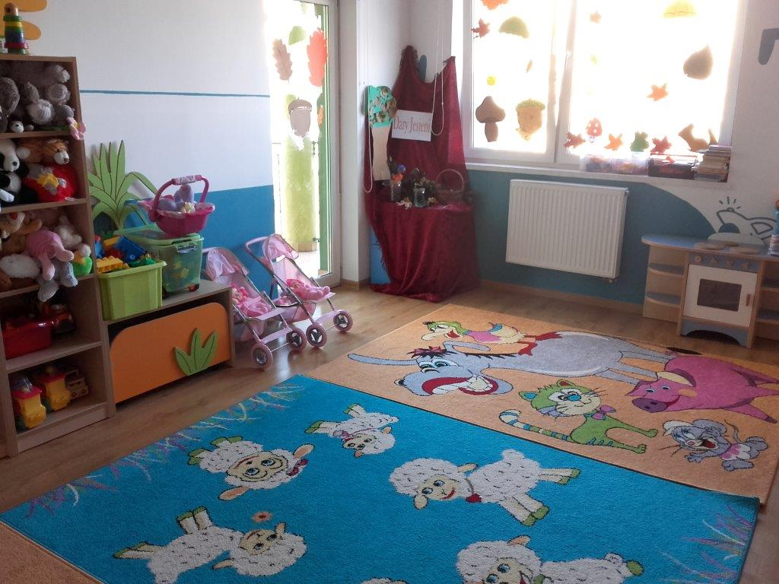
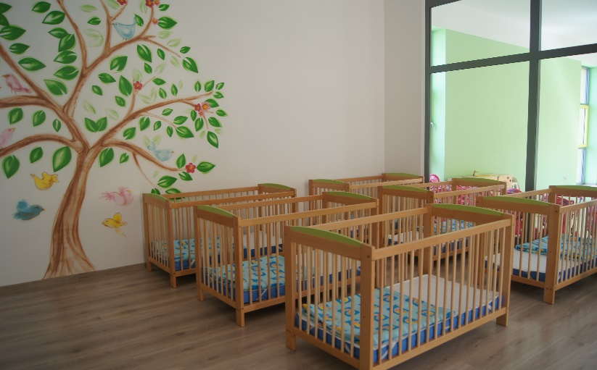
Maluch+ w województwie śląskim
896
nowych miejsc dla maluchów w:
23 żłobkach
5 klubach dziecięcych
5,8 mln zł dofinansowania z programu
5 022
miejsc opieki dzięki 7, 6 mln zł dofinansowania do już funkcjonujących żłobków, klubów dziecięcych i dziennych opiekunów

Slide 6
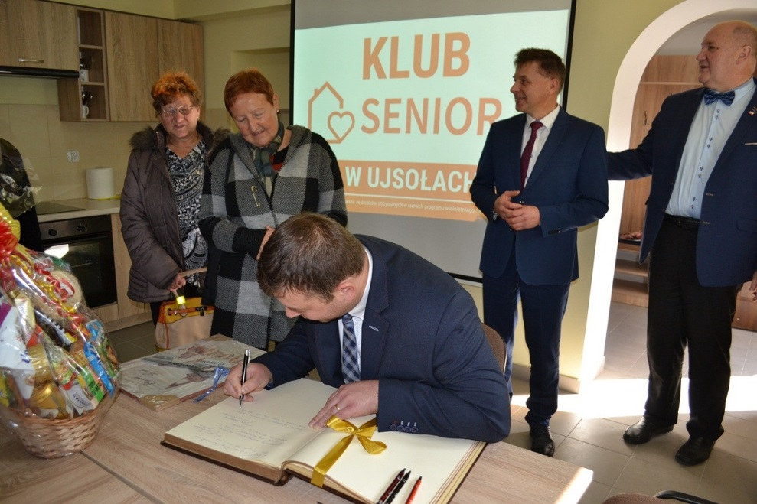
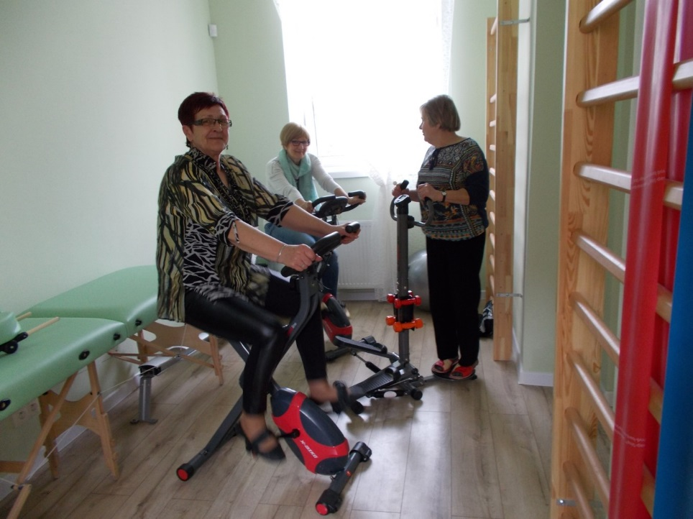
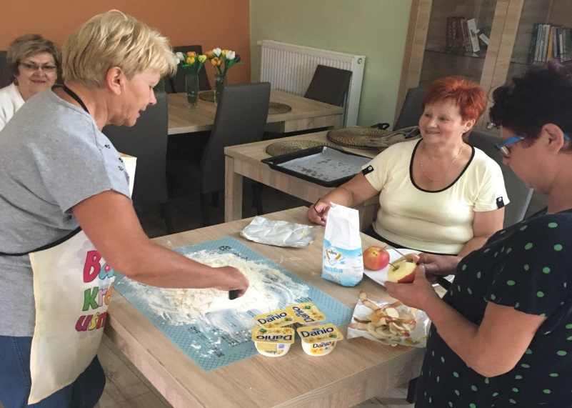
Senior+ w województwie śląskim
135
tyle miejsc w Dziennych Domach i Klubach Seniora powstanie za ponad 1 mln zł dofinansowania
619
miejsc w 17 Domach Dziennych dzięki dopłacie do funkcjonowania w wysokości ponad 1,4 mln zł

Slide 7
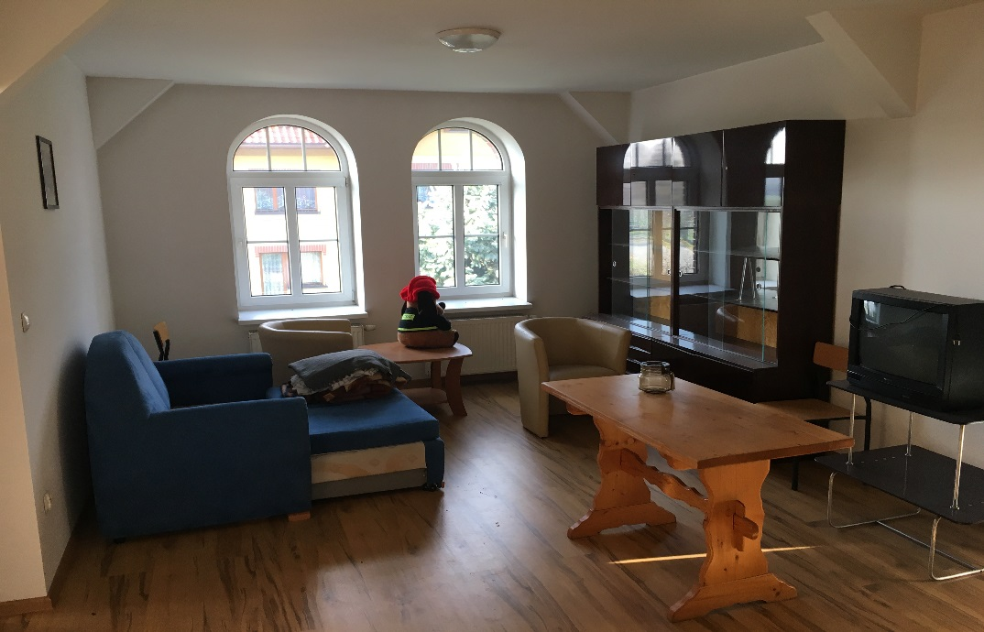
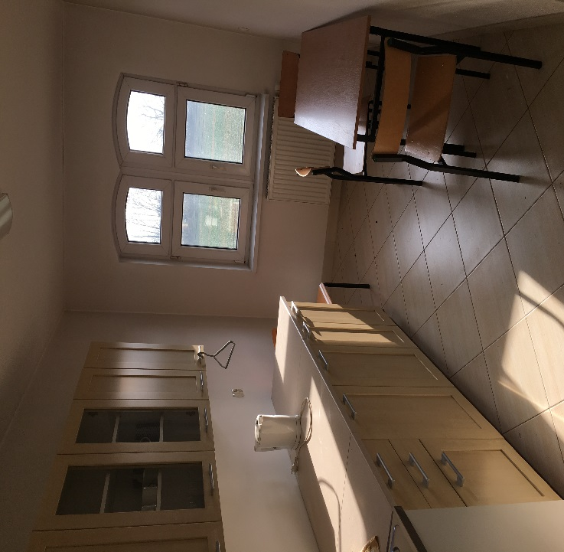
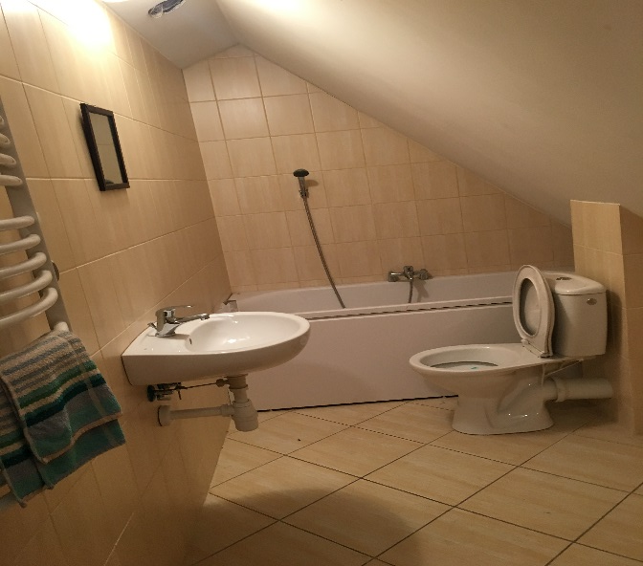
Za życiem w województwie śląskim
293
rodziny otrzymały jednorazowe wsparcie w wysokości 4 tys. zł (łącznie gminy wypłaciły 1.172.000 zł)
3
mieszkania chronione w: Bojszowach, Miasteczku Śl. i Sosnowcu (na które otrzymano 82 tys. zł)
225.936 zł
dofinansowania na utworzenie filii Środowiskowego Domu Samopomocy w Dąbrowie Górniczej dla osób z niepełnosprawnością sprzężoną lub spectrum autyzmu
481.588 zł
dla uczestników zajęć w Środowiskowych Domach Samopomocy

Slide 8
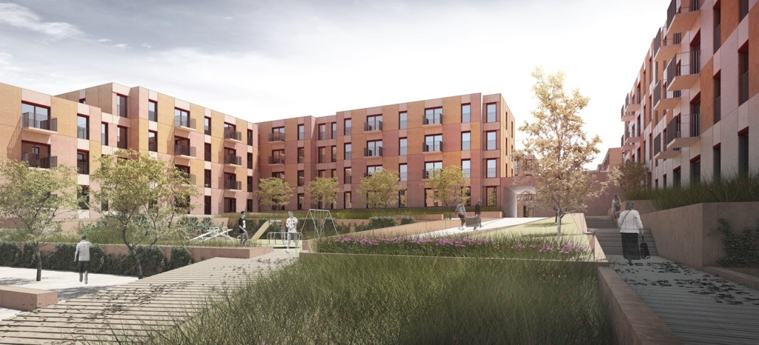
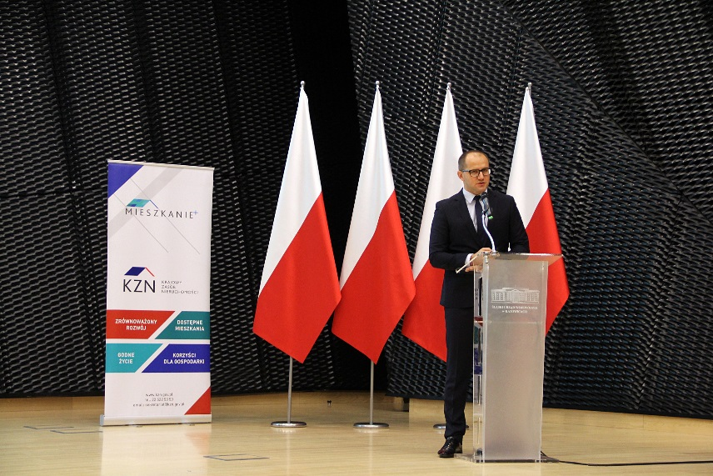
Mieszkanie+ w województwie śląskim
ok. 1000
tyle mieszkań w Katowicach (na początek) powstanie w ramach programu Mieszkanie Plus

Slide 9
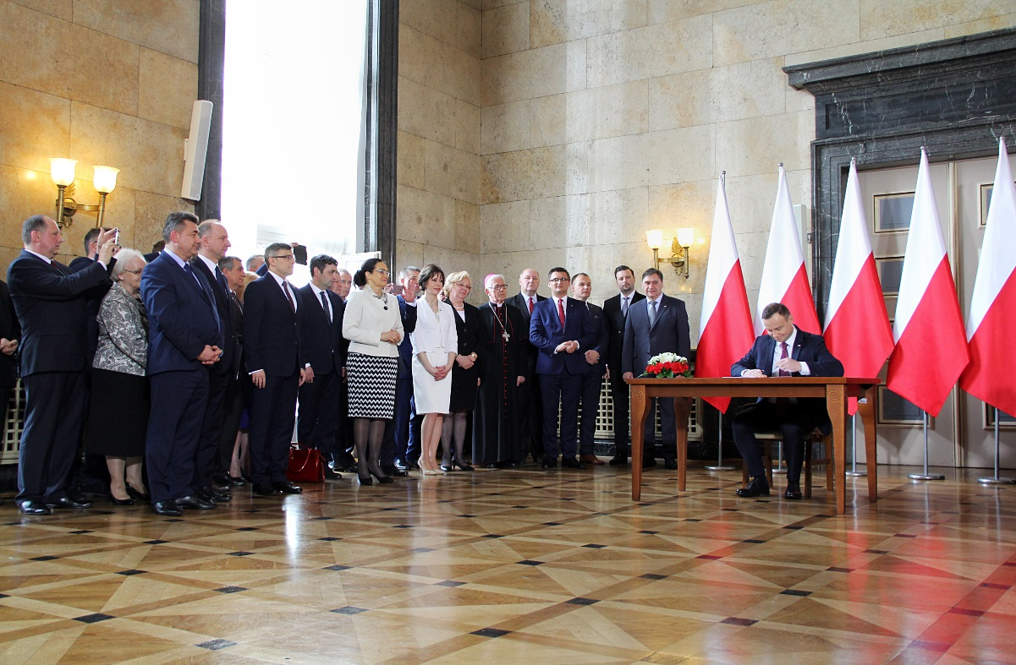
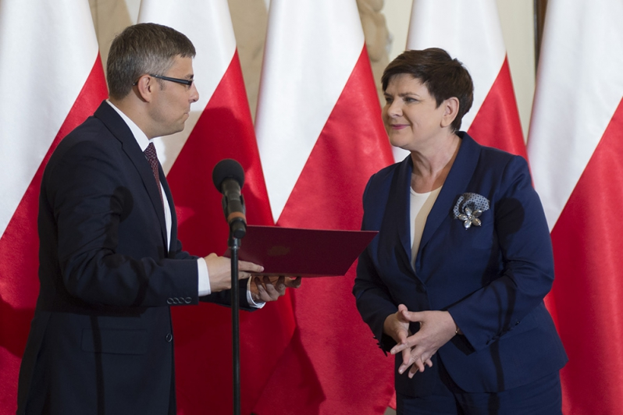
metropolia
4 kwietnia 2017 r.
Prezydent RP Andrzej Duda podpisał w Katowicach ustawę o związku metropolitalnym w województwie śląskim
29 czerwca 2017r.
Premier Beata Szydło podpisała rozporządzenie powołujące Górnośląsko – Zagłębiowską Metropolię
41 gmin
członkowie Zgromadzenia związku metropolitalnego

Slide 10
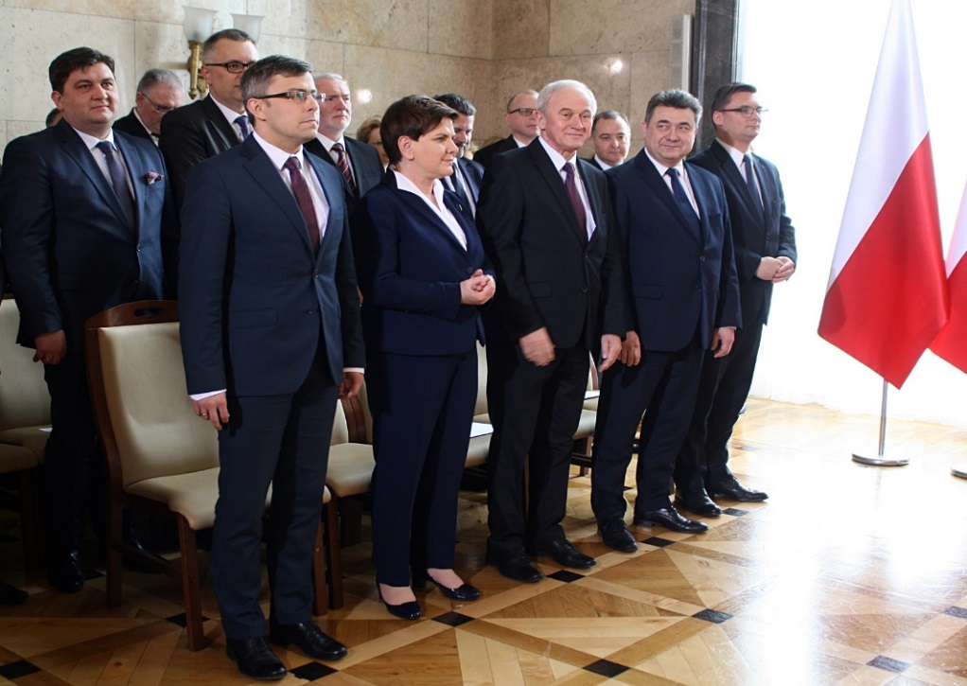

rozwój
26 kwietnia 2016r.
podpisanie porozumienia ws. powołania Polskiej Grupy Górniczej
ok. 30 mln ton
węgla PGG wydobędzie do końca roku, który trafi do energetyki zawodowej, ciepłownictwa oraz segmentu komunalno-bytowego
43 tys.
pracowników zatrudnia PGG
10 tys. zł
rekompensaty z tytułu utraconego prawa do bezpłatnego węgla otrzymają emeryci górniczy

Slide 11
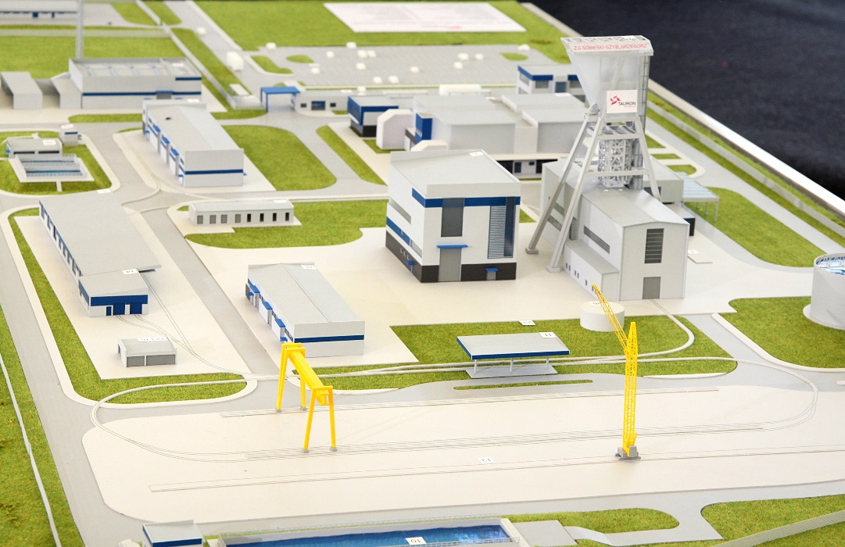
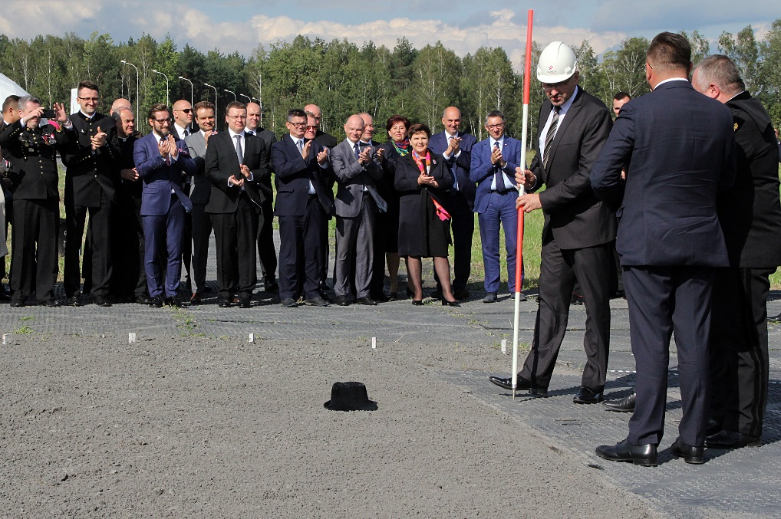
rozwój
50 lat
o tyle przedłuży się żywotność Zakładu Górniczego Sobieski w Jaworznie dzięki budowie nowego szybu Grzegorz

Slide 12
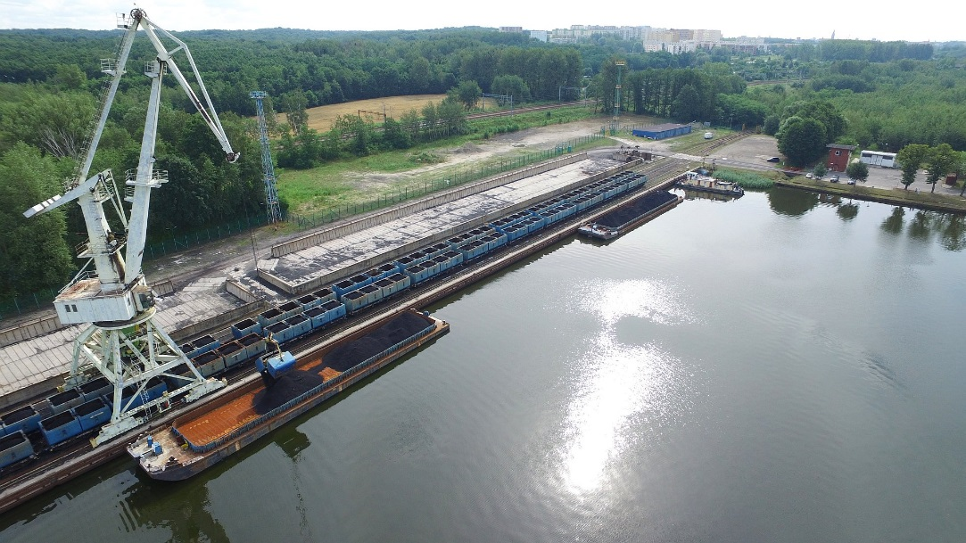
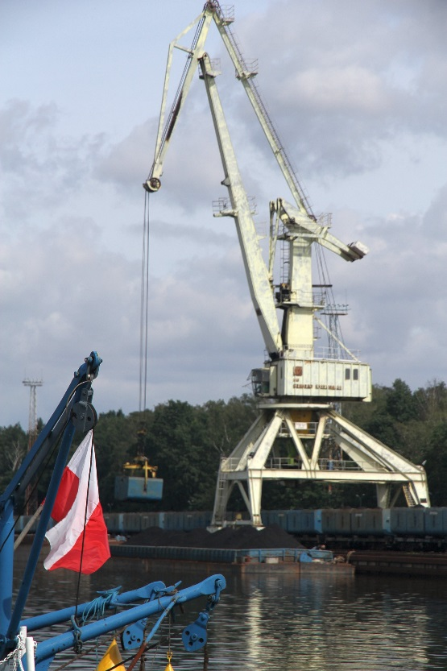
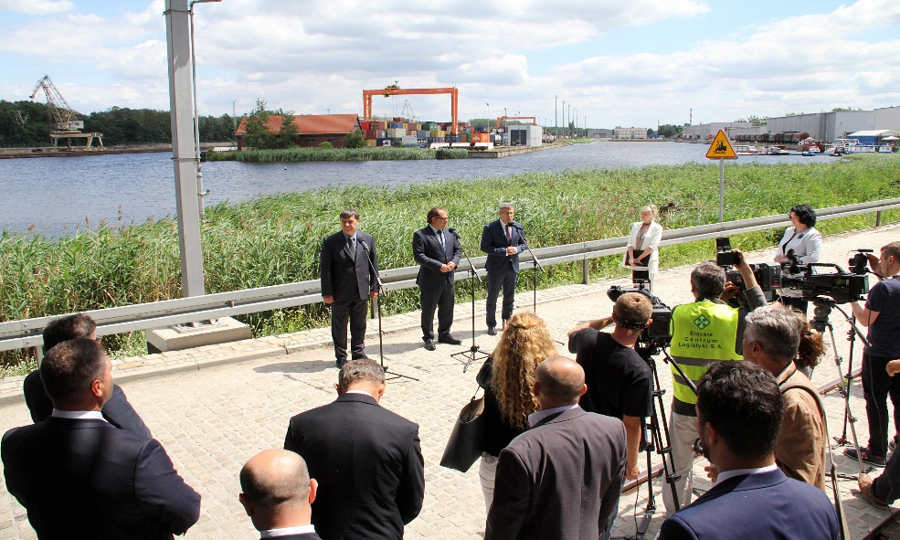
odbudowa i rozwój
14 lipca 2017 r.
odbył się pierwszy próbny przeładunek węgla z wagonów kolejowych na barki
2 tys. ton
miału węglowego ze śląskich kopalń załadowano na 6 barek, które przez Kanał Gliwicki popłynęły do elektrociepłowni we Wrocławiu. Transport rzeczny powrócił na Kanał Gliwicki po latach przerwy dzięki modernizacji 6 śluz - 2 są już wyremontowane.

Slide 13
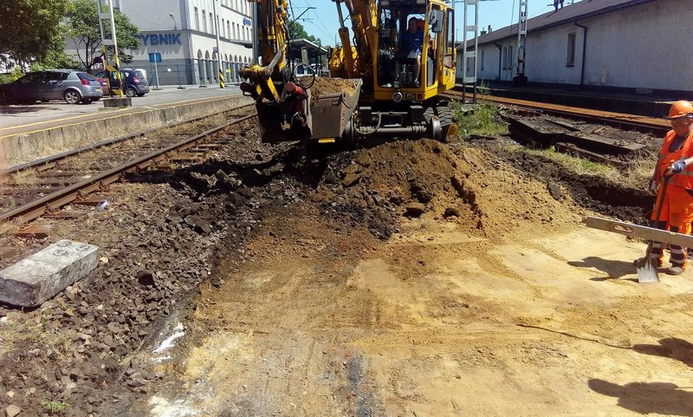
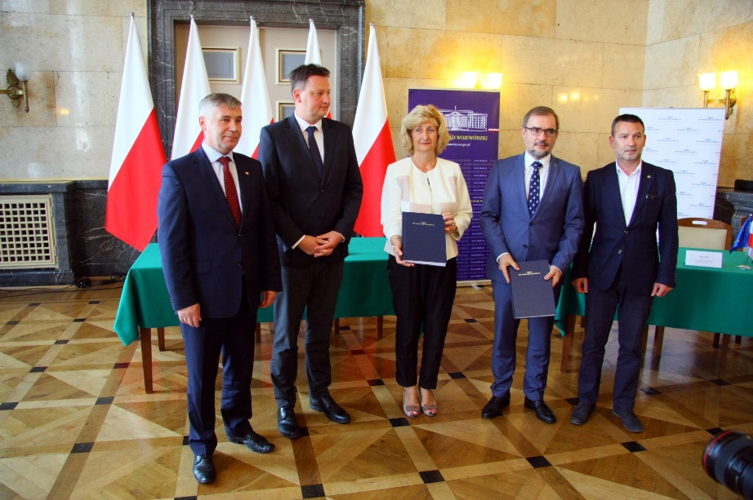
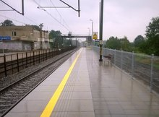
rozwój
11 mld zł
tyle przewiduje Krajowy Program Kolejowy na realizację 18 projektów kolejowych w województwie śląskim. Prace będą prowadzona bądź są już realizowane na liniach kolejowych, m.in.:
nr 1 na odcinku Częstochowa – Zawiercie
na odcinku Chybie – Żory – Rybnik – Nędza / Turze
na odcinkach Dąbrowa Górnicza Towarowa – Dąbrowa Górnicza Wschodnia i Dąbrowa Górnicza Towarowa – Kozioł
na odcinku Trzebinia – Zebrzydowice
na odcinku Oświęcim – Czechowice Dziedzice
na odcinku Wyczerpy – Chorzew Siemkowice
na odcinku Toszek Północ - Rudziniec Gliwicki - Stare Koźle
na odcinku Bytom - Zduńska Wola Karsznice
na odcinku Tarnowskie Góry – Zawiercie

Slide 14
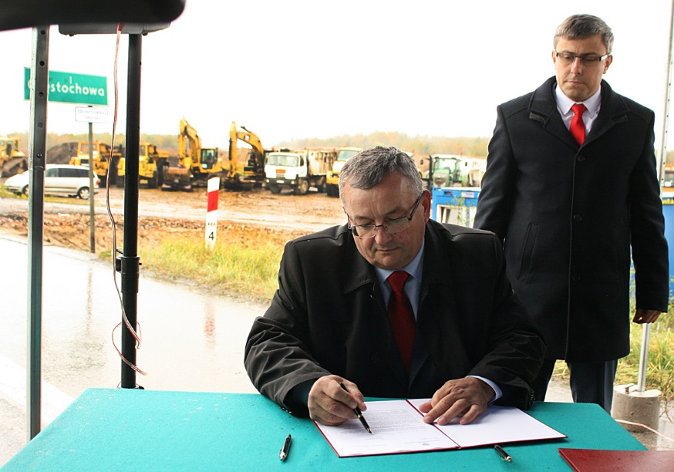
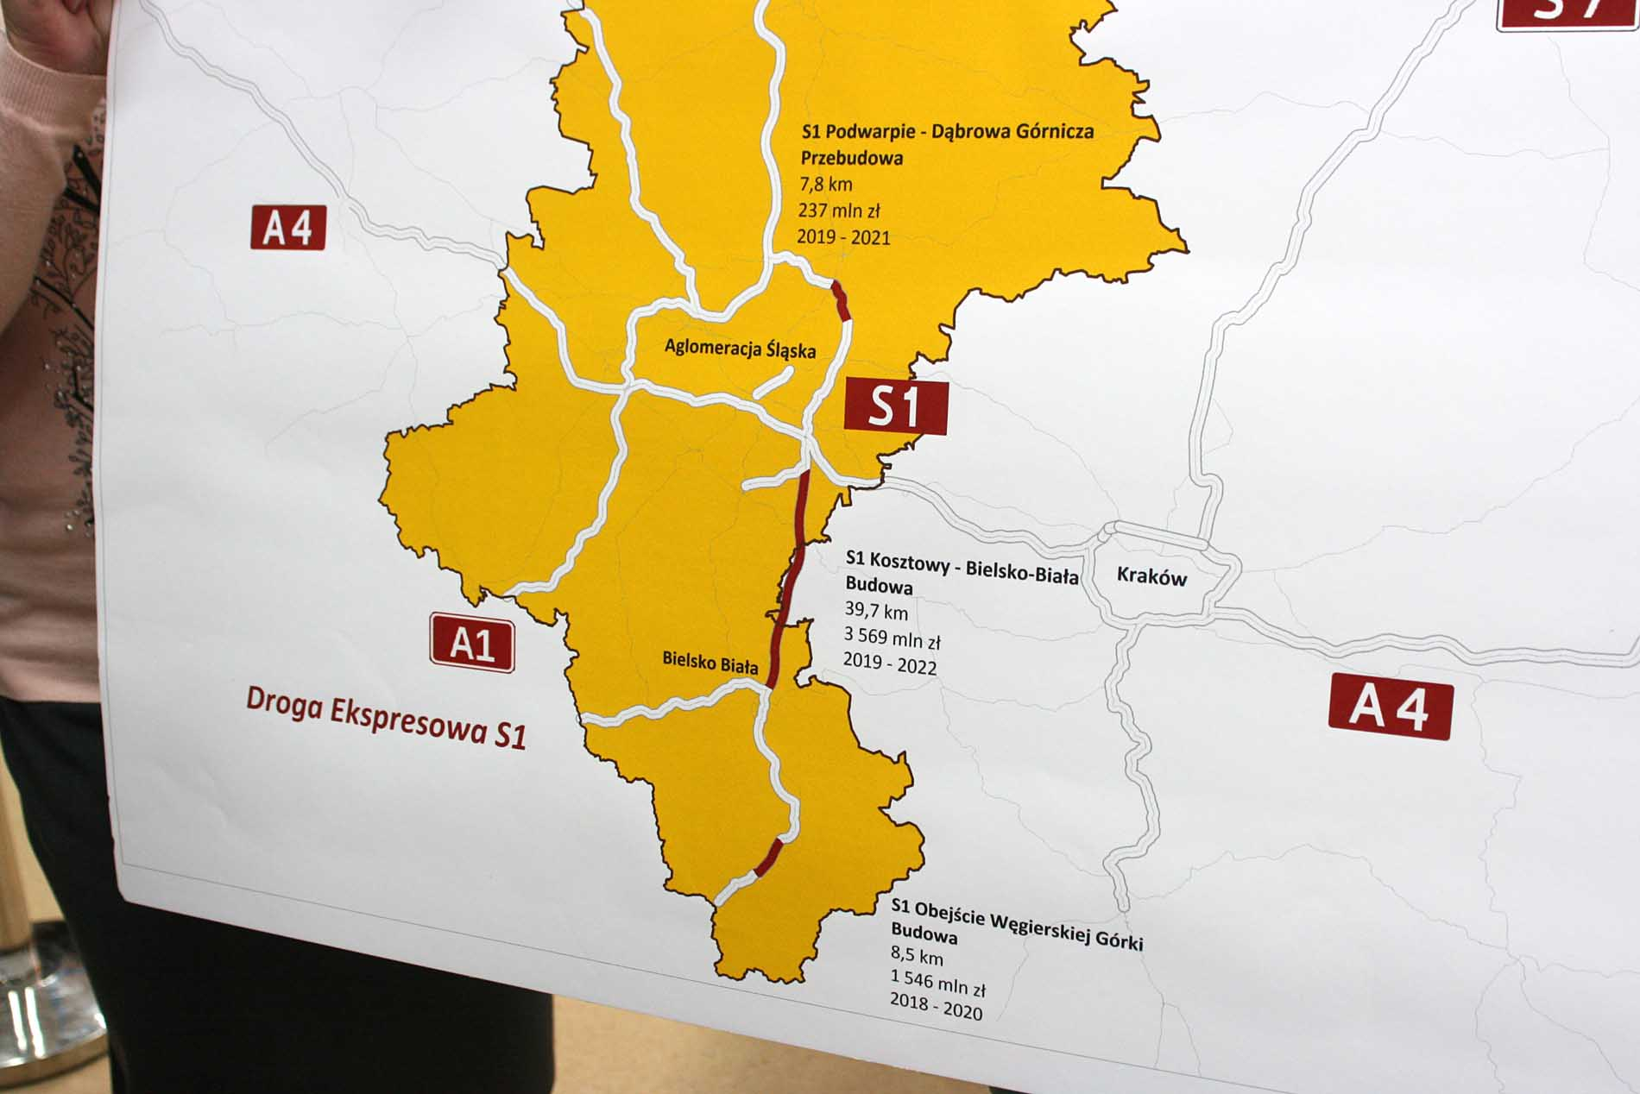
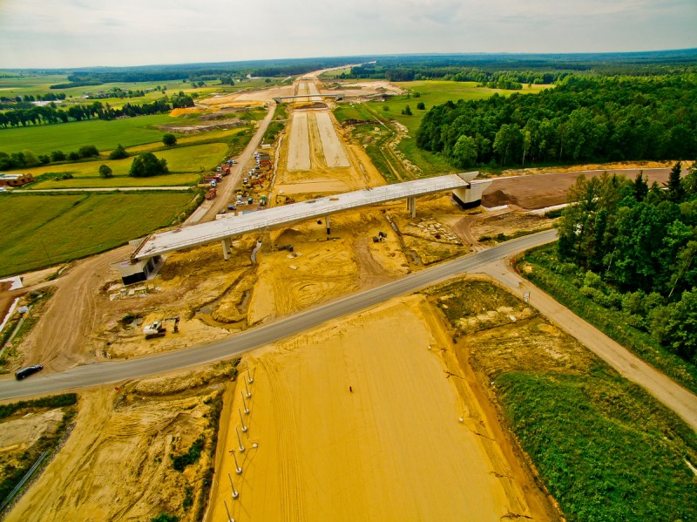
rozwój
2021 r.
termin zakończenia ostatniego odcinka autostrady A 1 na terenie województwa śląskiego, od węzła Rząsawa do granicy z województwem łódzkim (odcinek E)
2022 r.
termin zakończenia projektowania 56-kilometrów drogi ekspresowej S1 (odcinki Podwarpie - Dąbrowa Górnicza, Kosztowy - Bielsko-Biała i obejście Węgierskiej Górki)
9,7 km
na takim odcinku ruszy budowa drugiej jezdni drogi ekspresowej S1 Pyrzowice - Podwarpie

Slide 15
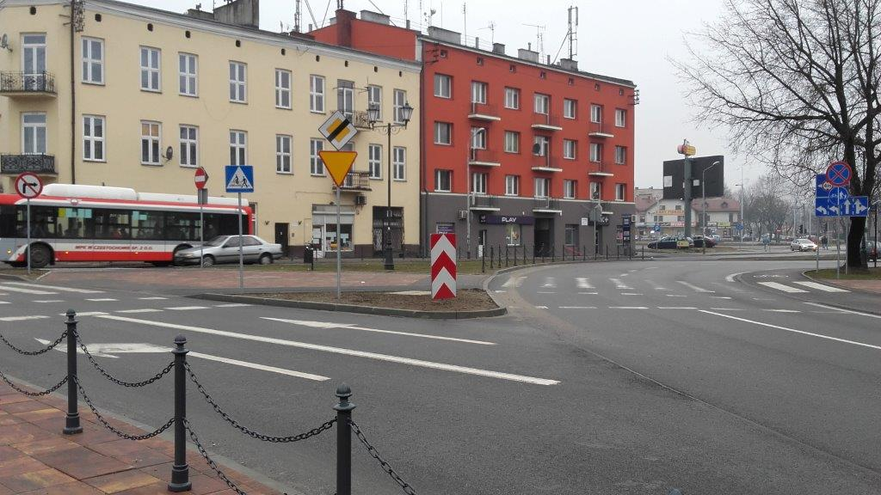
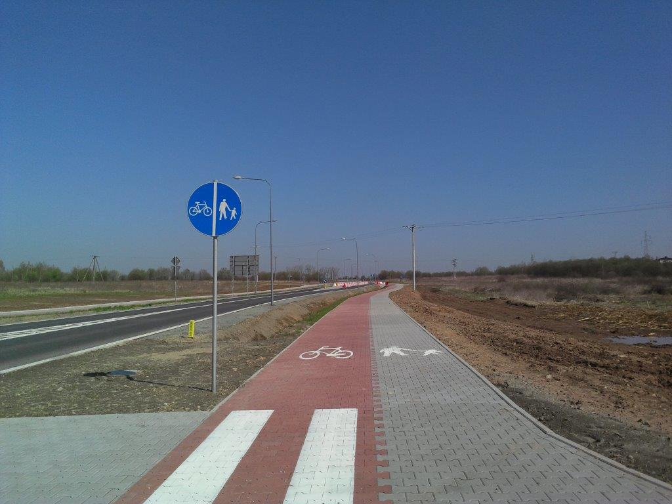
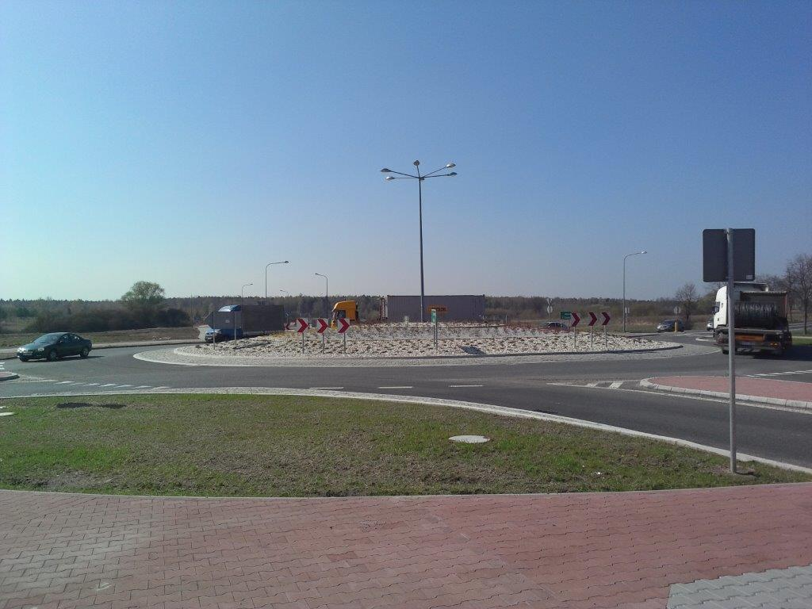
rozwój
75,5 km
tyle dróg wybudowano bądź zmodernizowano w ramach Programu rozwoju gminnej i powiatowej infrastruktury drogowej na lata 2016-2019 (rok 2016)
59
liczba zrealizowanych projektów drogowych (22 powiatowe, 37 gminne)
53, 94 mln zł
środki z budżetu państwa

Slide 16
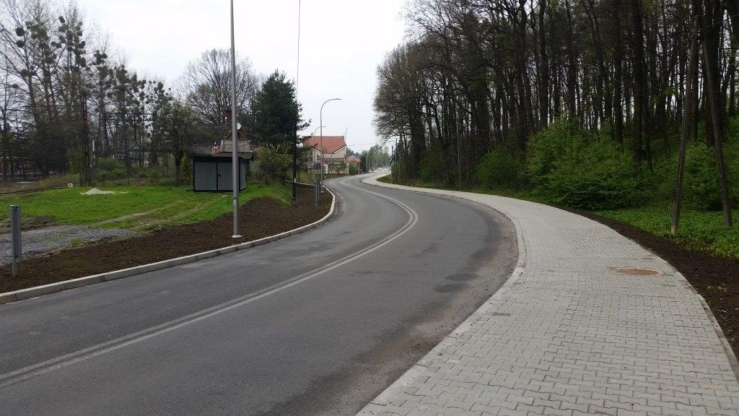
rozwój
57,6 km
tyle wybudowanych lub wyremontowanych dróg w ramach Program rozwoju gminnej i powiatowej infrastruktury drogowej na lata 2016-2019 (rok 2017)
48
liczba zrealizowanych projektów drogowych (18 powiatowe, 30 gminne)
54,3 mln zł
środki z budżetu państwa
Łączna wartość nowych inwestycji: 1 mld 136 mln
Łączna wartość na remonty i przebudowy: 305 mln

Slide 17
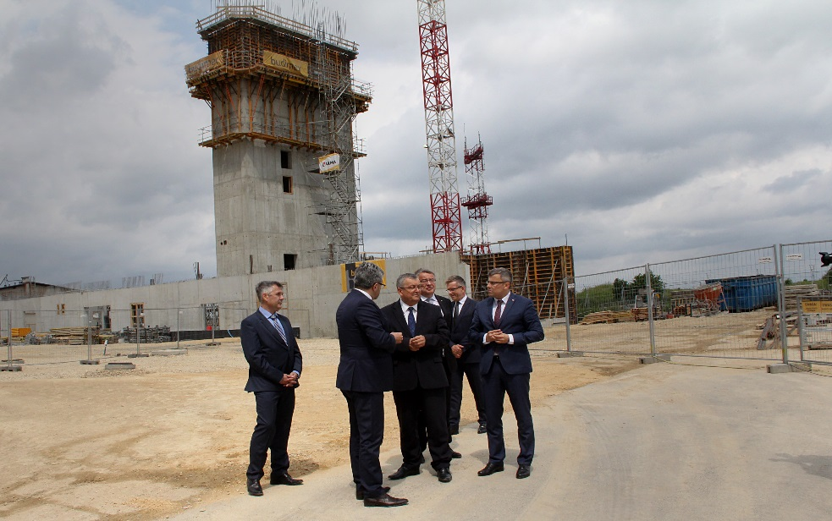
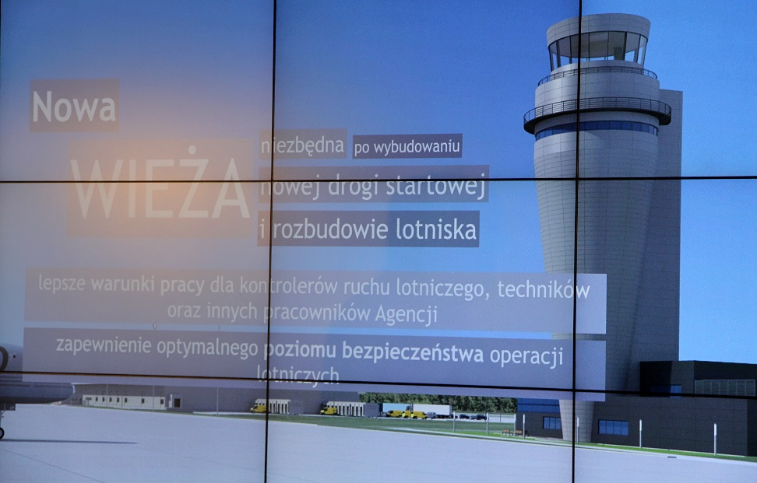
rozwój
46 m
wysokości ma mieć nowa wieża kontroli na lotnisku w Pyrzowicach, której budowa będzie zakończona w 2018 r.

Slide 18
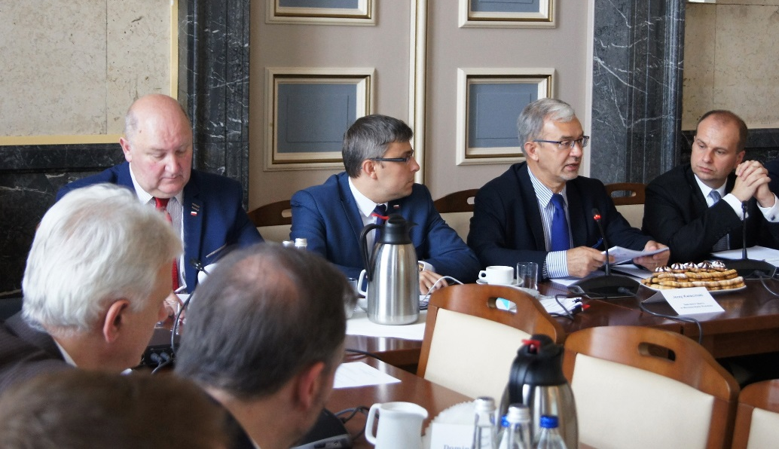
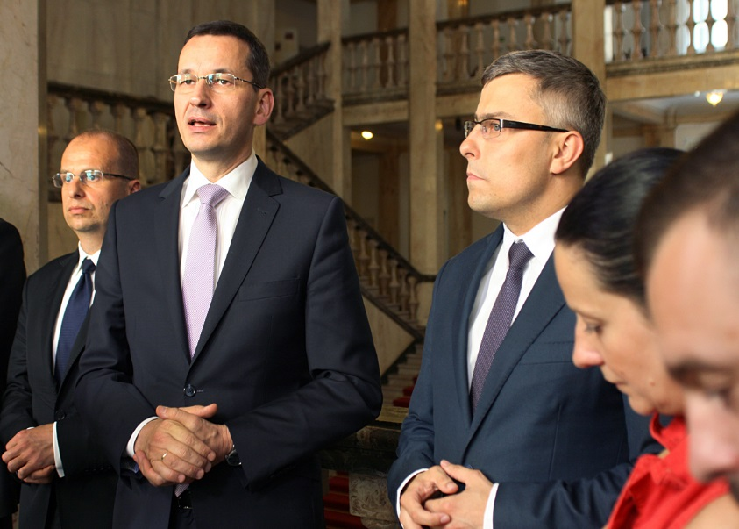
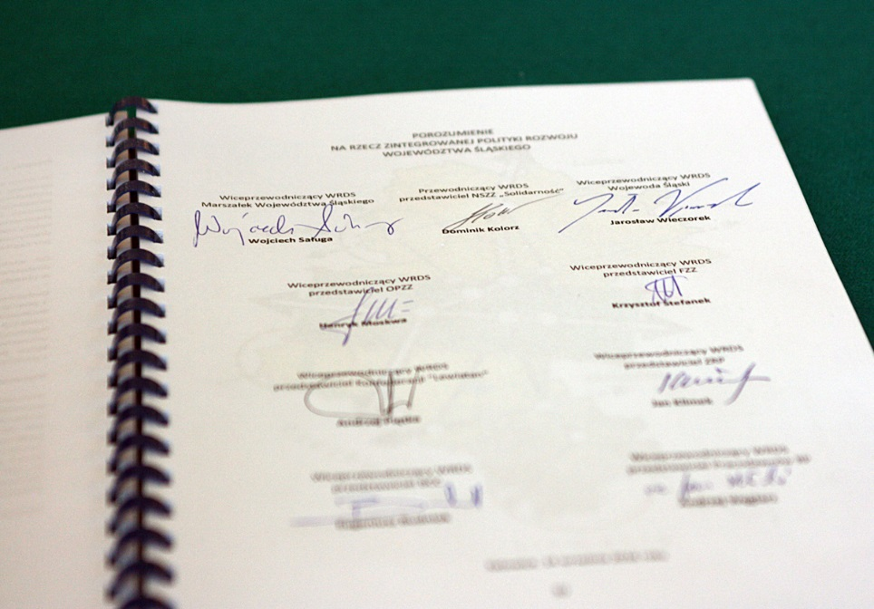
rozwój
Porozumienie na rzecz zintegrowanej polityki rozwoju województwa śląskiego
zestaw propozycji programowych opracowanych przez zespół powołany przez Wojewódzką Radę Dialogu Społecznego w Katowicach
Program dla Śląska
jeden z projektów strategicznych Strategii na Rzecz Odpowiedzialnego Rozwoju

Slide 19
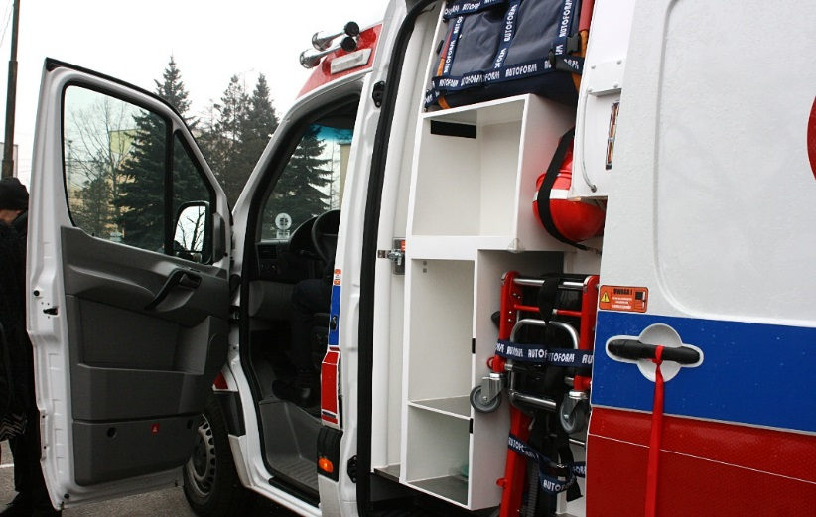
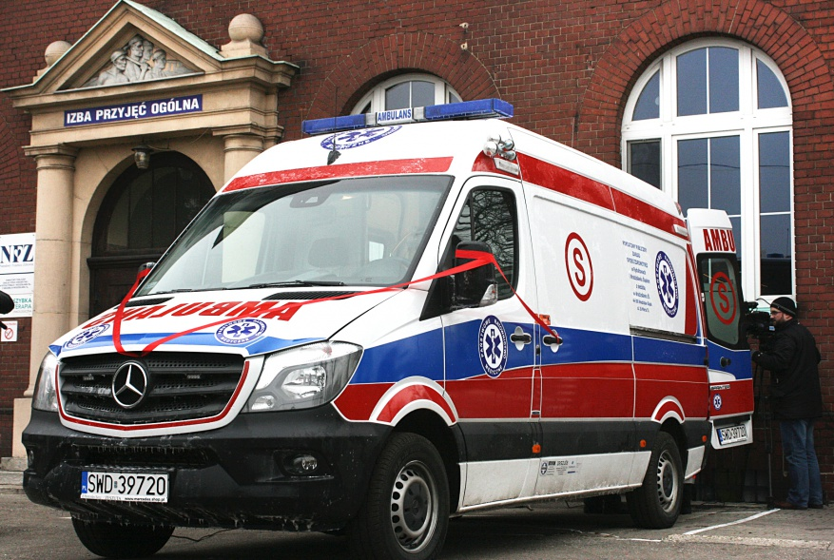
zdrowie
4 mln zł
na zakup 10 ambulansów sanitarnych dla dysponentów zespołów ratownictwa medycznego w 2016 r.
3,6 mln zł
na zakup 6 ambulansów sanitarnych oraz 21 urządzeń do kompresji klatki piersiowej dla dysponentów zespołów ratownictwa medycznego w 2017r.
40 mln zł
kwota dofinansowania unijnego na utworzenie nowych Szpitalnych Oddziałów Ratunkowych (SOR) w wytypowanych 4 szpitalach
6
nowych podstawowych zespołów ratownictwa medycznego (Łękawica, Sławków, Gliwice, Zabrze, Knurów, Mykanów w trakcie realizacji)
Nakłady NFZ na świadczenie opieki zdrowotnej na Śląsku:
2015 – 8 233 575 mln zł
2017 (planowany) – 8 811 675 mln zł

Slide 20
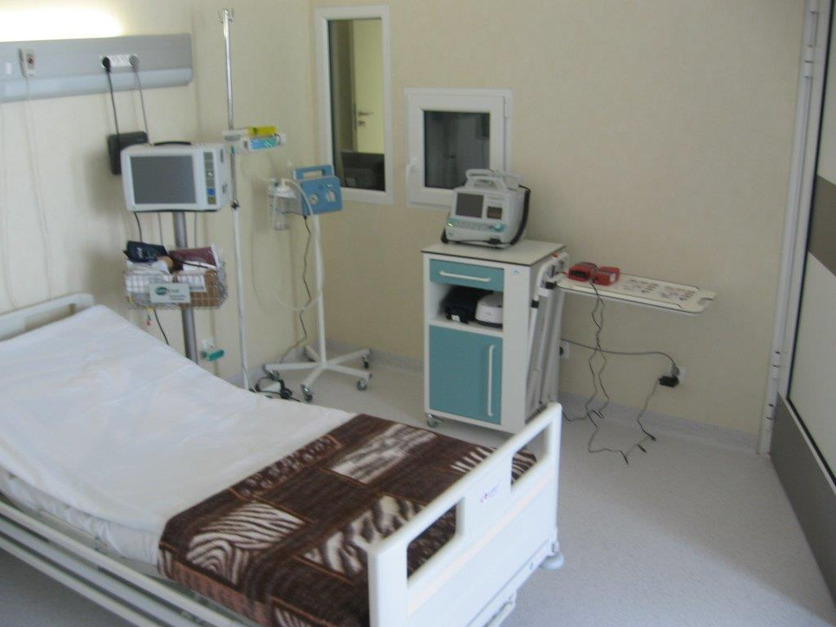
zdrowie
4 658 tys. zł
łączna kwota podpisania 172 umów dotyczących dofinansowania na wyposażenie gabinetów profilaktyki zdrowotnej w szkołach
3 mln zł
dofinansowania w 2016 r. na zakup tomografu komputerowego, aparatu RTG i USG wraz z modernizacją pomieszczeń Pracowni Diagnostyki Obrazowej w Szpitalu Pediatrycznym w Bielsku-Białej oraz na modernizację Oddziału Obserwacyjno-Zakaźnego WSS im. Najświętszej Maryi Panny w Częstochowie
17,6 mln zł
dofinansowania w 2017 r. na utworzenie 9 izolatek w Szpitalu Specjalistycznym w Chorzowie oraz na rozbudowę i wyposażenie SP ZOZ „REPTY” Górnośląskiego Centrum Rehabilitacji im. gen. Jerzego Ziętka w Tarnowskich Górach

Slide 21

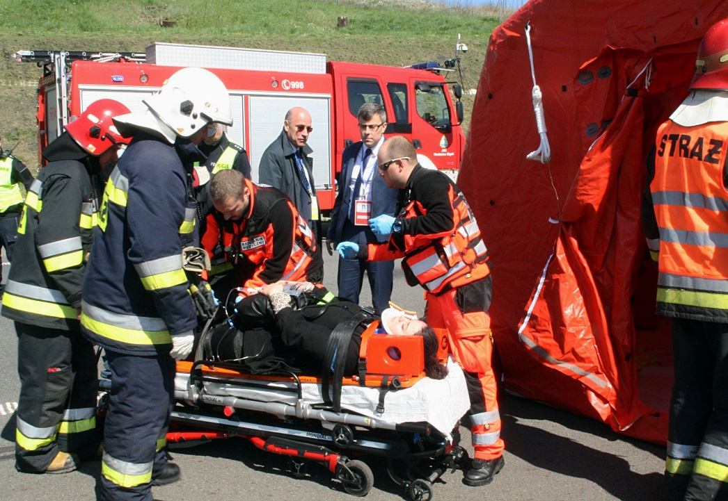
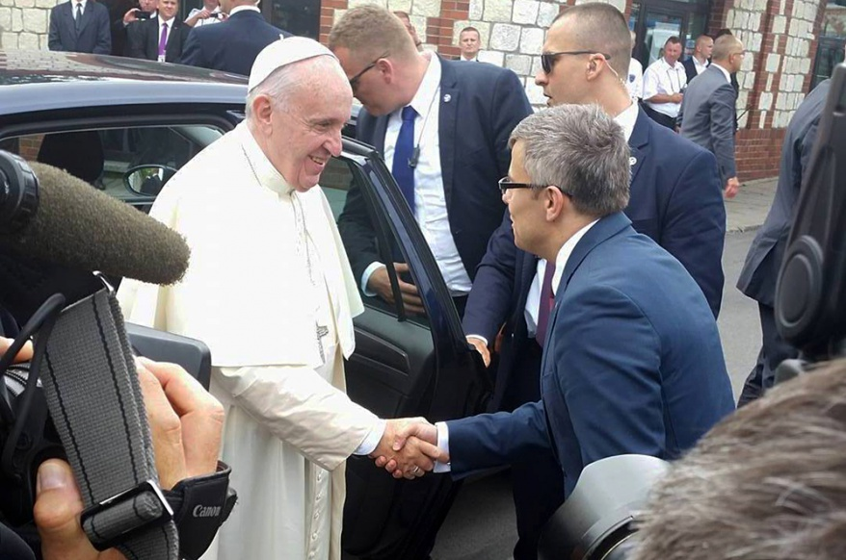
bezpieczeństwo
300
osób z województwa śląskiego i Morawsko-Śląskiego Kraju w Czechach wzięło udział w międzynarodowych ćwiczeniach „Autostrada 2016”
Światowe Dni Młodzieży 2016
ok. 200 tys. pielgrzymów w Częstochowie
8 tys. policjantów
900 strażaków
27 medycznych zespołów wyjazdowych
5 stałych punktów pomocy medycznej

Slide 22
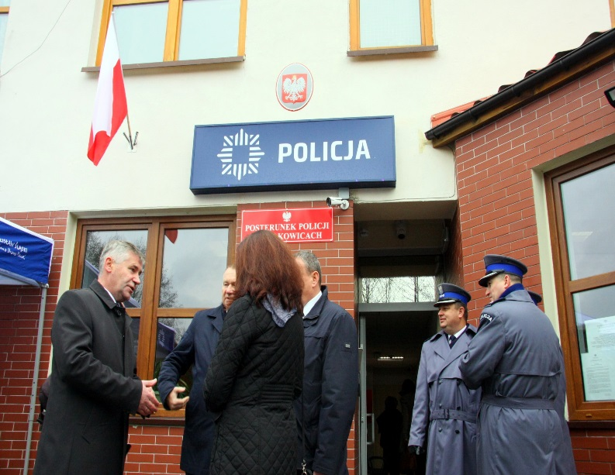
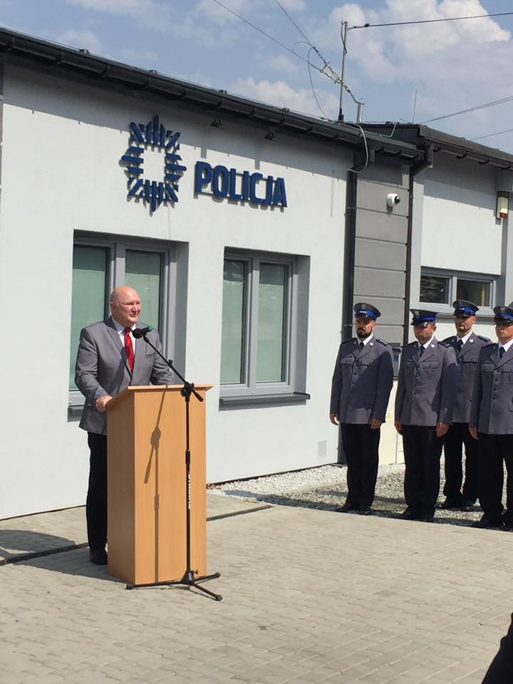
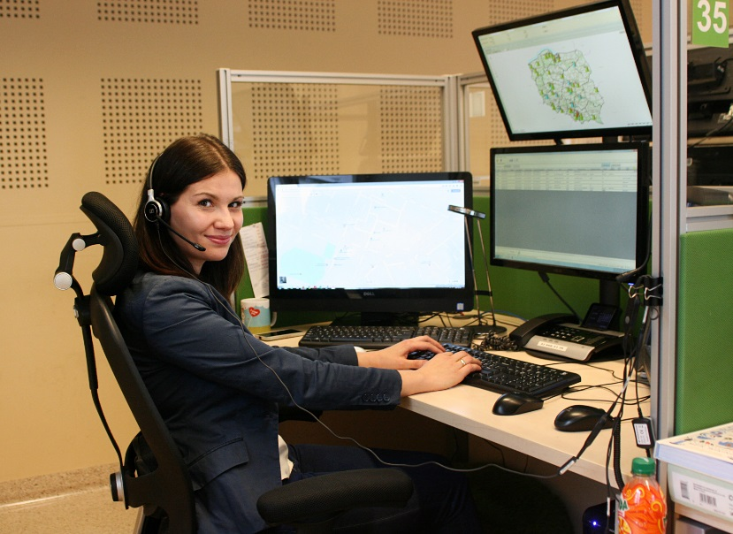
bezpieczeństwo
4
tyle posterunków przywrócono (Kozy, Koszęcin, Poręba, Gołkowice)
1 mln zł
środków z budżetu państwa na realizację szkolnych projektów w ramach programu Bezpieczna+
112
operatorzy Centrum Powiadamiania Ratunkowego przejmują numer alarmowy 997

Slide 23

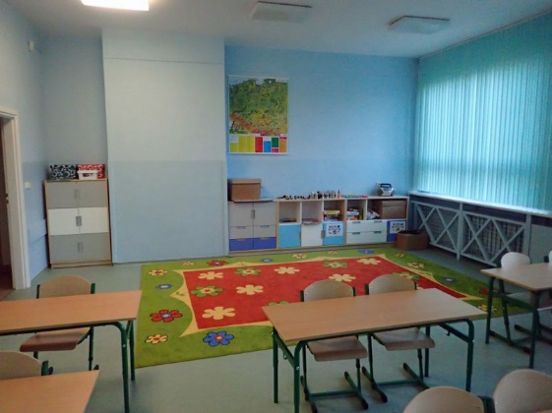
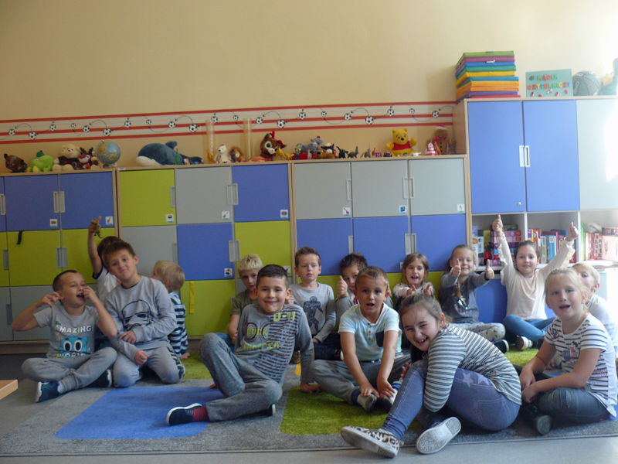
reforma edukacji w województwie śląskim
1439
liczba szkół podstawowych po wdrożeniu reformy edukacji
8,356 mln zł
dodatkowe wsparcie z rezerwy na doposażenie świetlic oraz sal lekcyjnych w sprzęt szkolny i pomoce dydaktyczne oraz na remonty sanitariatów
1442
o tyle wzrosła liczba etatów nauczycieli zatrudnionych na podstawie Karty nauczyciela w szkołach publicznych samorządowych
1867
o tyle wzrosła liczba etatów nauczycielskich
5,77%
6-latków poszło w tym roku do klasy I szkoły podstawowej (w 2012/2013 w klasach I SP uczyło się 9% dzieci 6-letnich)

Slide 24
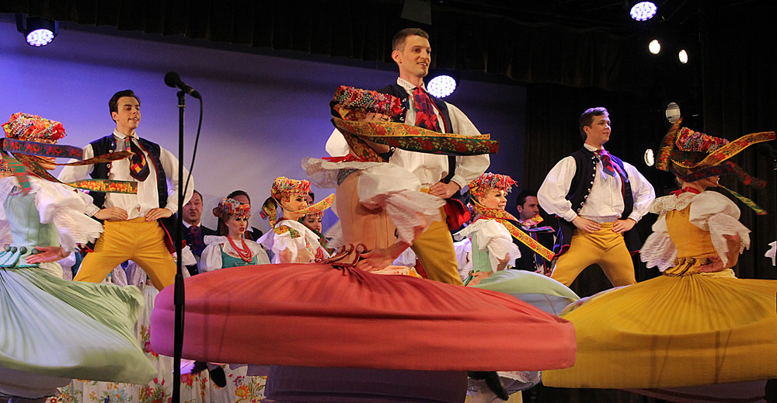


Kultura w województwie śląskim
5 mln zł
tyle rocznie dotacji z Ministerstwa Kultury i Dziedzictwa Narodowego otrzyma zespół „Śląsk”, by poszerzyć ofertę artystyczną i edukacyjną
2018r.
w NOSPR w Katowicach odbędzie się pierwszy Międzynarodowy Konkurs Muzyczny im. Karola Szymanowskiego pod patronatem i przy wsparciu finansowym Ministra Kultury i Dziedzictwa Narodowego

Slide 25



Sport w województwie śląskim
130 mln zł
tyle w ciągu ostatnich dwóch lat przeznaczono na infrastrukturę sportową w województwie
m.in.:
10 mln zł
dofinansowania z rządu na infrastrukturę lekkoatletyczną na Stadionie Śląskim w Chorzowie
2019 r.
w Katowicach odbędzie się Światowa Konferencja Antydopingowa podczas której zapadną kluczowe decyzje przesądzające o globalnym kierunku walki z dopingiem

Slide 26


Środowisko
2018 r.
w grudniu w Katowicach odbędzie się Szczyt Klimatyczny ONZ (COP24) w którym, jak się szacuje, uczestniczyć będzie blisko 25 tys. uczestników z całego świata. Szczyt w 2018 r. będzie bardzo istotny, ponieważ wówczas mają zostać wyznaczone konkretne kierunki realizacji porozumienia paryskiego, które zacznie obowiązywać od 2020 r.

Slide 27


Narodowy program rozwoju czytelnictwa
3 mln zł 3,3 mln zł
(2016r.) (2017r.)
środki z budżetu państwa na zakup książek
296 357
(2016r.) (2017r.)
tyle bibliotek szkolnych skorzystało z dofinansowania w ramach programu

Slide 28

Dobra zmiana
Dziękuję za uwagę

